Slide 1
SPACE
学习与复现
孙维泽
2026年10月
Notes:
本阶段围绕 SPACE 做了概念梳理、官方执行流程学习和真实环境复现。时间计划表把孙维泽与陈镜麒安排在第4项“多智能体系统安全防护原型系统构建”。因此，这次从可复用的执行能力和后续集成位置展开。当前成果属于学习与复现阶段，尚未实现完整安全防护原型。计划表中的后续节点是12月开源系统复现、1月原型系统设计、3月确定实现方案并本地搭建不少于5种多智能体系统，月份未附年份，不在此推定具体年度。
资料来源
E:/好好读论文/agent安全/项目/Sandboxed Platform for Agentic Code Execution/师姐给我的信息/1022-时间计划表(1).xlsx
E:/好好读论文/agent安全/项目/Sandboxed Platform for Agentic Code Execution/师姐给我的信息/与师姐的对话.txt
E:/好好读论文/agent安全/项目/Sandboxed Platform for Agentic Code Execution/SPACE_notes/note_3.md

Slide 2
SPACE 的定位与分工
为工具命令提供独立的 Linux 执行环境
层次 | 主要职责
Agent / 客户端 | 决定执行什么，并接收结果
SPACE | 管理模板、沙箱、命令会话与生命周期
Firecracker + KVM | 创建和运行 microVM
沙箱内进程 | 在客体内核和文件系统中执行命令
本阶段已跑通真实 Firecracker 环境的创建、执行与删除
02
Notes:
模板提供初始环境，沙箱是由模板创建的具体环境实例。应用负责选择命令，SPACE 负责管理环境和执行会话，最终执行程序的是 guest 中的进程。Firecracker 是底层 VMM，利用 Linux KVM 运行 microVM。这里展示职责层次，不代表所有请求都只经过图中这些组件。当前部署固定在源码提交4791af31eaa2。用户笔记中行业产品和版本调研不作为本页的比较结论。
资料来源
E:/好好读论文/agent安全/项目/Sandboxed Platform for Agentic Code Execution/SPACE_notes/note_1.md
E:/好好读论文/agent安全/项目/Sandboxed Platform for Agentic Code Execution/SPACE-source/docs/architecture.md
E:/好好读论文/agent安全/项目/Sandboxed Platform for Agentic Code Execution/部署记录/nat-recovery-verification.json

Slide 3
一次命令的执行流程
控制面管理环境与会话，数据面传输执行交互
步骤 | 客户端动作 | 关键检查
01 创建沙箱 | create_sandbox() 选择模板 | 取得 sbx_ 和 op_ ID
02 等待就绪 | wait_for_state() 轮询状态 | 操作成功且执行接口可用
03 提交命令 | run_command() 创建会话 | 使用管理凭证，取得 proc_ ID
04 连接执行 | attach 后读取 SSE 输出 | 使用连接令牌，检查退出码
05 删除环境 | delete_sandbox() 请求删除 | 等待删除操作成功
创建回执后仍需等待就绪。命令结束后仍需管理沙箱生命周期。
03
Notes:
按官方 first_sandbox.py 讲解。创建接口先返回 sandbox_id 与 operation_id，随后客户端等待异步操作成功，再确认沙箱运行和进程接口就绪。run_command 先在控制面创建命令会话，服务端预分配 process_id。客户端使用 attachment token 连接数据面后才触发命令执行。consume_events 读取 stdout/stderr 事件，并要求看到正常退出的 process_exited 事件。管理凭证与连接令牌用途不同。命令完成并不等于沙箱被删除。客户端超时也不会自动取消服务端创建操作。
资料来源
E:/好好读论文/agent安全/项目/Sandboxed Platform for Agentic Code Execution/SPACE_notes/note_2.md
E:/好好读论文/agent安全/项目/Sandboxed Platform for Agentic Code Execution/SPACE-source/examples/first_sandbox.py
E:/好好读论文/agent安全/项目/Sandboxed Platform for Agentic Code Execution/SPACE-source/docs/first-sandbox.md

Slide 4
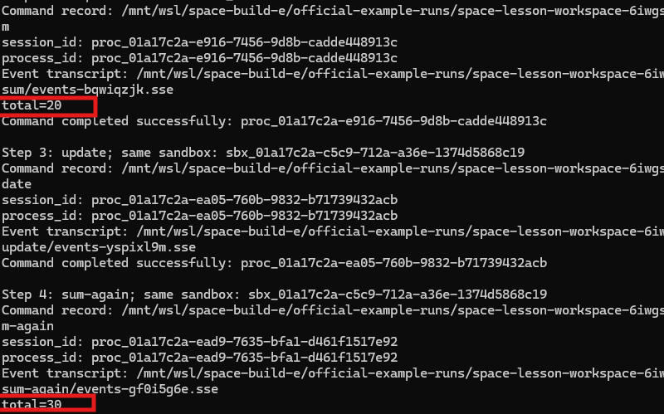
真实复现：同一沙箱连续执行
四条命令使用同一个 sandbox_id
01
写入数据
12 8
02
第一次求和
total=20
03
修改数据
12 18
04
再次求和
total=30
命令之间保留文件状态，可支撑连续的工具操作
04
Notes:
这一页的四个步骤来自实际 workspace 练习。先写入12和8，求和得到20，再将文件改为12和18，求和得到30。四次执行使用同一个沙箱，每次有独立的命令请求记录和 process_id。文件存在 guest 内，客户端 state.json 和 SSE 记录存在另一处。该实验说明同一沙箱可连续工作，不构成跨沙箱隔离或攻击防御验证。右侧为用户笔记中的原始运行截图节选，未改写输出值，完整截图见来源。
资料来源
E:/好好读论文/agent安全/项目/Sandboxed Platform for Agentic Code Execution/SPACE_notes/note_3.md
E:/好好读论文/agent安全/项目/Sandboxed Platform for Agentic Code Execution/SPACE_notes/note_3.assets/image-20261027150321127.png
E:/好好读论文/agent安全/项目/Sandboxed Platform for Agentic Code Execution/学习材料/progressive_examples.py

Slide 5
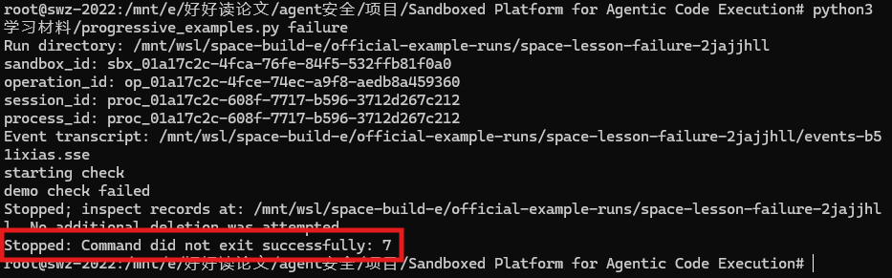
失败处理与验证边界
guest 返回退出码 7，客户端明确报告失败
已验证：能够识别命令失败，并保留诊断记录
待验证：跨沙箱访问控制、网络限制与攻击阻断效果
05
Notes:
failure 例子主动打印一条错误信息并 exit 7。客户端按 process_exited.exit_code 判断失败，保存记录供检查，没有把 stderr 的存在直接当作失败依据。命令失败和整个沙箱的生命周期应分别处理，诊断后再显式清理。这是故意触发的程序失败测试，不是对恶意攻击的安全阻断实验。当前已验证的范围是创建、执行、事件输出、同一沙箱内文件保留、失败处理和删除，没有宣称完成越权访问、逃逸或网络策略验证。
资料来源
E:/好好读论文/agent安全/项目/Sandboxed Platform for Agentic Code Execution/SPACE_notes/note_3.md
E:/好好读论文/agent安全/项目/Sandboxed Platform for Agentic Code Execution/SPACE_notes/note_3.assets/image-20261027150442683.png
E:/好好读论文/agent安全/项目/Sandboxed Platform for Agentic Code Execution/学习材料/验证记录.md

Slide 7
Progent：论文中的三类接入实验
库内接入、产品代理与多 Agent 统一控制
库模式
代理模式
多 Agent（代理模式）
LangChain / OpenAI Agents SDK
OpenHands
AutoGen
Agent 应用
AutoGen 多 Agent 系统
Agent
LLM
LLM
Agent / OpenHands
协调 Agent
专家 ×6
LLM API
LLM API
Progent 中间件
Progent 代理
LLM
Progent 代理
LLM
MCP 工具调用 / 结果
MCP 工具调用 / 结果
MCP 工具调用 / 结果
MCP Server
AgentDojo 工具环境
MCP Server
AgentDojo 工具环境
MCP Server
AgentDojo 工具环境
在开发代码中接入
中间件 / Agent 包装器
改 LLM 与 MCP 地址
无需修改 Agent 内部代码
1 个协调 + 6 个专家
共享一层 Progent 权限控制
共同环境：AgentDojo 经 MCP 暴露；论文未指定本页使用哪种 VM / 容器沙箱。
07
Notes:
依据Progent论文arXiv:2504.11703v3第8.3节和附录F绘制。图示论文中的真实框架接入实验，不是我们的拟实现架构，也不是已在本机复现的实验。三列是两个接入模式在三类应用场景中的使用，不表示论文定义了三个不同integration mode。
左列：LangChain使用Middleware，OpenAI Agents SDK使用Agent类wrapper；图将这两类库内接入归并为Progent中间件。策略检查嵌入agent runtime，Agent直接与其LLM服务交互，工具调用在运行时经过Progent再到MCP工具。该列不表示所有LLM请求必须先通过一个外部代理。
中列：OpenHands实验采用代理模式，用户同时修改LLM API和MCP server endpoints，均指向Progent代理。图中为便于比较，将LLM API转发和MCP转发两个代理职责合并画作Progent代理实体。代理接入不修改Agent内部实现；但绕过外部MCP接口的内置工具不自动受该代理保护，论文第9节对此有明确限制。
右列：论文采用AutoGen构建1个协调Agent和6个专家Agent：通用、工作区、Slack、银行、旅行、Web。实际实验使用统一控制，因为它们代表同一用户。专家调用被归并为系统对外接口，图中的纵向主链路不表示所有专家请求都必须由协调Agent手工逐个转发。附录F说明AutoGen亦使用代理模式。论文也讨论逐子Agent单独授权，但这不是本次AutoGen实验采用的设置，故未画成第四种已实测架构。
三列底部为同一类可复用MCP基准：AgentDojo的环境和工具、正常任务和攻击任务迁移到MCP servers。框中的AgentDojo工具环境表示受控评测环境，不据此推断为SPACE、Firecracker或每Agent独立VM。结果沿图中双向边返回。初始化/更新策略所用LLM、SMT包含性检查和Approver细节在本页省略，Progent方框表示相关机制的归并。图不宣称不同Agent拥有单独物理主机或数据库。
资料来源
https://arxiv.org/html/2504.11703v3#S8.SS3
https://arxiv.org/html/2504.11703v3#A6

Slide 8
Progent 与 SPACE：研究中的位置
拟接入架构：工具授权与隔离执行协同
工具调用
检查通过
代码执行请求
创建 / 执行 / 回收
Agent
Progent
授权模块
MCP 工具服务
SPACE
执行管理平台
Sandbox
microVM
决定是否允许调用
管理隔离执行环境
Progent 管“是否允许调用”，SPACE 管“获准后如何隔离执行”。
研究工具名与参数授权时，SPACE 可作为可选后端。
研究代码执行与多 Agent 数据隔离时，SPACE 可作为实验底座。
研究重点：授权如何落实到执行环境，以及实际安全收益与开销。
08
Notes:
本页为后续研究与接入设想，尚未实现Progent—MCP—SPACE端到端集成。图只画代码执行类工具的前向主链路，拒绝的调用在授权模块返回，正常输出和状态沿工具链返回；邮件、银行等外部API工具不必经过SPACE。MCP工具服务是将Agent工具接口映射到SPACE API的待实现适配层，不意味着当前SPACE已提供这里画出的MCP服务。
Progent检查工具名与结构化参数；SPACE提供隔离环境及其生命周期管理。授权调用run_python等宽泛工具，不等于代码中的所有行为都已经符合用户授权。每Agent映射哪个沙箱、放入哪些文件、暴露哪些共享接口、凭证和网络如何限制，都需要上层机制和具体配置。SPACE不会自动完成任务级授权，也不能用VM边界替代对共享消息的数据控制。
如果仅复现结构化工具授权，SPACE不是必要条件；若研究代码执行期资源边界、多Agent私有数据隔离及攻击传播，则可用SPACE构建独立执行环境。研究贡献应落在授权到执行环境的映射机制、明确的攻击模型，以及对安全收益、正常任务完成率和开销的实证验证。现阶段只提出候选研究思路，尚未宣称完成这些安全实验。
资料来源
https://arxiv.org/html/2504.11703v3
E:\好好读论文\agent安全\项目\Sandboxed Platform for Agentic Code Execution\SPACE-source\docs\architecture.md

Slide 9
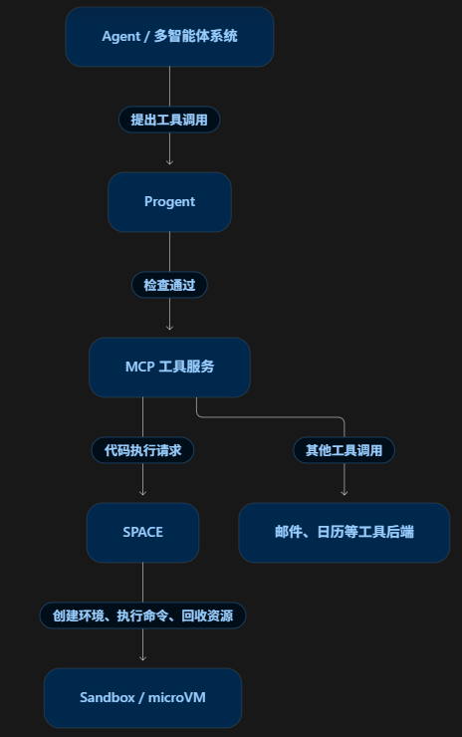

Slide 10
原型接入思路与下一步
SPACE 作为“隔离执行器”的候选底座
项目中的位置 | 拟承担的职责
多智能体框架 | 产生任务、协作与工具请求
安全中间件 | 授权管理器、隔离执行器、凭证管理器
SPACE 执行后端 | 封装沙箱创建、命令执行与资源回收
下一步
1 接入一个最小 Agent 工作流，跑通工具执行闭环
2 增加双沙箱私有文件实验，明确隔离与共享边界
09
Notes:
这里是后续接入设想，不是已完成系统架构。项目计划书提出基于LangGraph等框架二次开发，在中间件中集成授权管理器、隔离执行器和凭证管理器。SPACE 可先作为隔离执行器的执行后端候选。第一步用一个最小 Agent 工具调用接到 SPACE。第二步让两个沙箱分别持有私有文件，验证一个沙箱不能通过自己的文件环境直接读取另一份文件，并逐步讨论显式共享接口及其授权。该实验只覆盖基本文件边界，不等于证明完整安全性。即使执行环境隔离，Agent 之间仍可能通过消息和共享数据传播风险，需要与授权和数据隔离工作协同。希望讨论的重点是：第一版原型优先接入哪类 Agent 工作流，以及优先验证哪些隔离能力。
资料来源
E:/好好读论文/agent安全/项目/Sandboxed Platform for Agentic Code Execution/师姐给我的信息/中国科学院信息工程研究所基础前沿研究“攀登计划”专项项目申报书_主要研究内容部分.pdf
E:/好好读论文/agent安全/项目/Sandboxed Platform for Agentic Code Execution/师姐给我的信息/1022-时间计划表(1).xlsx
E:/好好读论文/agent安全/项目/Sandboxed Platform for Agentic Code Execution/SPACE_notes/note_3.md

